Slide 1
ITパスポート Webゲーム 利用手順書
V 0.1

Slide 2
はじめに
本手順書では、実装・進捗状況の報告、ならびにその時点までの実装内容の説明、使用手順を示すために作成しております。
完成版手順書・仕様書とは内容が異なる場合がございます。ご了承ください。
また、本手順書はエンドユーザー様(プレイヤー様)への開示は原則しないようお願いいたします。

Slide 3
実装状況一覧
V0.1：タイトル画面・途中戦闘(雑魚戦)の実装

Slide 4
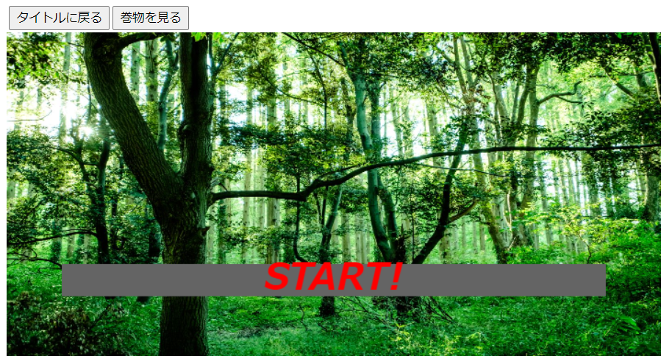
タイトル画面
タイトル画面は下記のような
構成になっています。
なお、全ての素材は仮配置となります。
仕様が固まった段階で置き換えます。
タイトルに戻ります。
戦闘中でも押下することで
タイトルに遷移します。
V0.1時点未実装
雑魚戦に遷移します。

Slide 5
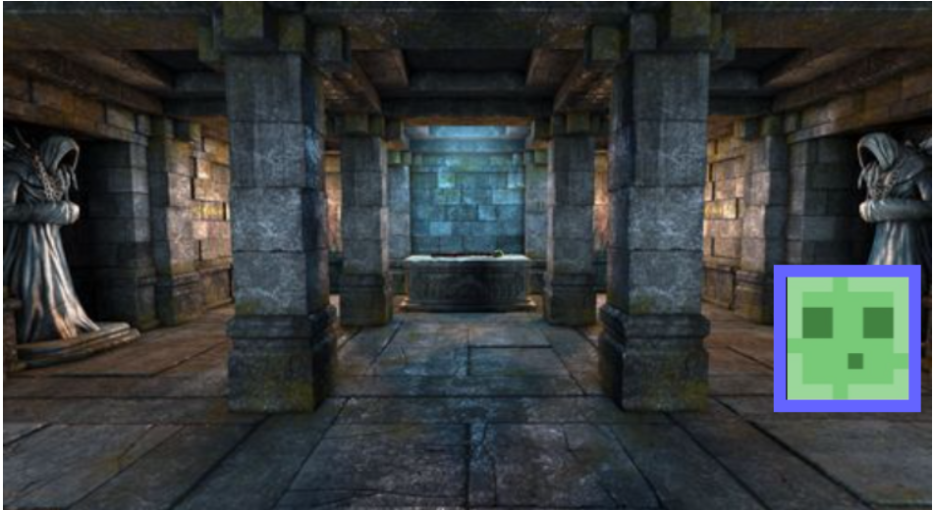
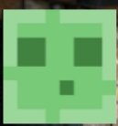

敵モブとの戦闘画面(雑魚戦)
一定時間ごとに敵モブ(スライム：仮配置)が表示されます。
敵モブは画面内のランダムな位置に出現します。
ランダムに出現
【非バリア状態】
この状態で5回クリック(攻撃)するとステージクリアとします。
現在はタイトル画面に遷移します。
【バリア状態】
この状態でクリックした場合「防御された！」というメッセージを表示します。攻撃数にはカウントされません。

